Slide 1







Warbots
Projet d’IA
Louka Doz - Guillaume Descroix - Céline Laguillon

Slide 2



Plan
Bases
Explorers
Harvesters
Rocket launchers
Defenders
Hunters
Squad leaders
Squad soldiers
Stratégie globale

Slide 3



I. Bases Comportement
Créer des robots
Attribuer des rôles
Stocker et communiquer des informations
Communiquer des ordres
Connaître l’identifiant de certains robots
Fonctionne avec un système de scénario
Intelligente

Slide 4
I. Bases Communications
Rocket launcher sans rôle ?
(Sans rôle)
Rocket launcher sans rôle ?
Oui
(Sans rôle)
Oui
Rocket launcher sans rôle ?
(Avec rôle)

Slide 5
I. Bases Communications
(Sans rôle)
Hunter
(Sans rôle)
Defender
Squad leader
(Sans rôle)

Slide 6


I. Bases Communications
(Defender)
(Defender)
x ; y
x ; y
x ; y
(Defender)

Slide 7

I. Bases Communications
x ; y
Si inconnue(s)
Energie / balles
Si possible

Slide 8

II. Explorers Comportement
?
Se déplace de manière aléatoire
Collecte des informations
Brouille l’adversaire
Envoie et reçoit des informations
?
?

Slide 9

II. Explorers Comportement
x ; y
x ; y
curseur

Slide 10
II. Explorers Communications
(Squad leaders)
x ; y
x ; y
x ; y
x ; y
(Hunters)
x ; y

Slide 11

II. Explorers Communications
x ; y
Si inconnue(s)
x ; y = -1

Slide 12

III. Harvesters Comportement
Se déplace
Collecte des burger
Déposer des burger
Planter des burger

Slide 13

III. Harvesters Comportement
x ; y
?
cpt
bool

Slide 14
III. Harvesters Communications
x ; y

Slide 15

III. Harvesters Communications
x ; y
x ; y = -1

Slide 16

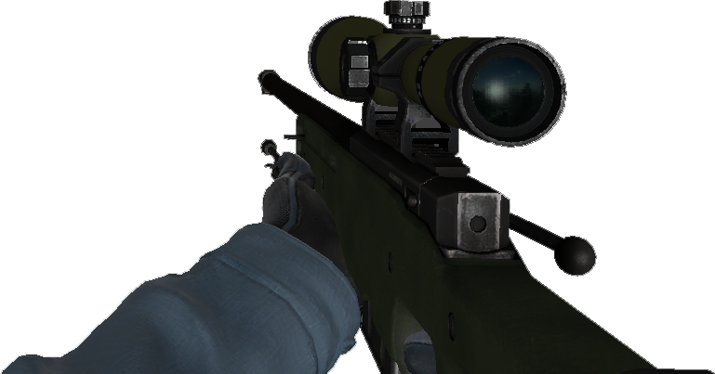
A. Defenders Comportement
IV. Rocket launchers
Se déplace
Choisi une cible
Attaque
?
?
?

Slide 17

A. Defenders Comportement
IV. Rocket launchers
rôle
x ; y
?
info

Slide 18
A. Defenders Communications
IV. Rocket launchers
x ; y
(Defender)

Slide 19

B. Hunters Comportement
IV. Rocket launchers
Se déplace
Choisi une cible
Attaque

Slide 20
B. Hunters Comportement
IV. Rocket launchers
rôle
x ; y ; type
?
bool

Slide 21

B. Hunters Communications
IV. Rocket launchers
(Hunter)
x ; y ; type
x ; y ; type
(Hunter)
(Hunter)
x ; y ; type
(Hunter)

Slide 22
B. Hunters Communications
IV. Rocket launchers
x ; y
Pas de cible
(Hunter)
Priorité > cible
ou Pas de cible
x ; y ; type
(Hunter)
(Hunter)

Slide 23

Cbis. Squads Comportement
IV. Rocket launchers
Se déplace
Attaque
Envoie et reçoit des informations
Reconversion

Slide 24
C. Squad leaders Comportement
IV. Rocket launchers
rôle
x ; y
?
info

Slide 25
C. Squad leaders Communications
IV. Rocket launchers
Dispo pour devenir squad soldier ?
Dispo pour devenir squad soldier ?
Oui
Oui
3 x
(Sans rôle)
Squad soldier
(Squad leader)
Abandon
(Sans rôle)
Dispo pour devenir squad soldier ?
(Avec rôle)

Slide 26
C. Squad leaders Communications
IV. Rocket launchers
Orientation ; vitesse
(Squad soldier)
Orientation ; vitesse
(Squad leader)
(Squad soldier)
Orientation ; vitesse
(Squad soldier)
x ; y

Slide 27
C. Squad leaders Communications
IV. Rocket launchers
x ; y
(Squad soldier)
(Squad leader)
x ; y
(Squad soldier)
x ; y
(Squad soldier)

Slide 28
C. Squad leaders Communications
IV. Rocket launchers
Hunter
(Squad soldier)
Hunter
(Squad leader)
(Squad soldier)
Hunter
(Squad soldier)
x ; y ??

Slide 29
C. Squad leaders Communications
IV. Rocket launchers
x ; y
(Squad leader)
x ; y
Si inconnue(s)
(Squad leader)

Slide 30

D. Squad soldier Communications
IV. Rocket launchers
Orientation ; vitesse
(Squad leader)
(Squad soldier)
x ; y
(Squad leader)
(Squad soldier)
Hunter
(Squad leader)
(Squad soldier)

Slide 31
III. Stratégie globale
Chaque base est traitée indépendamment.
Trois axes de stratégie :
L’attaque :
Rocket launchers puissants
Attaque rapide et puissante des bases adverses
La récolte des ressources :
Permet de “soigner” les robots blessés, créer des munitions, créer de nouveaux robots, etc

Slide 32
III. Stratégie globale
La communication :
Non prise en compte des messages ennemis
Envoi de messages factices aux robots ennemis grâce aux Explorers

Slide 33
III. Stratégie globale
Phase 1 :
Création de deux Explorers
Création d’un robot à chaque tour entre un Harvester et un Explorer selon des probabilités
Phase 2 :
Création d’une squad de Rocket Launchers
Phase 3 :
Mise en place de la stratégie défensive si besoin
Sinon, création entre un Harvester, un Explorer et un Hunter selon des probabilités

Slide 34
Conclusion

Slide 35


Merci !
Louka Doz - Guillaume Descroix - Céline Laguillon

Slide 36
D. Squad soldier Comportement
IV. Rocket launchers
rôle
x ; y
?
bool

